Slide 1
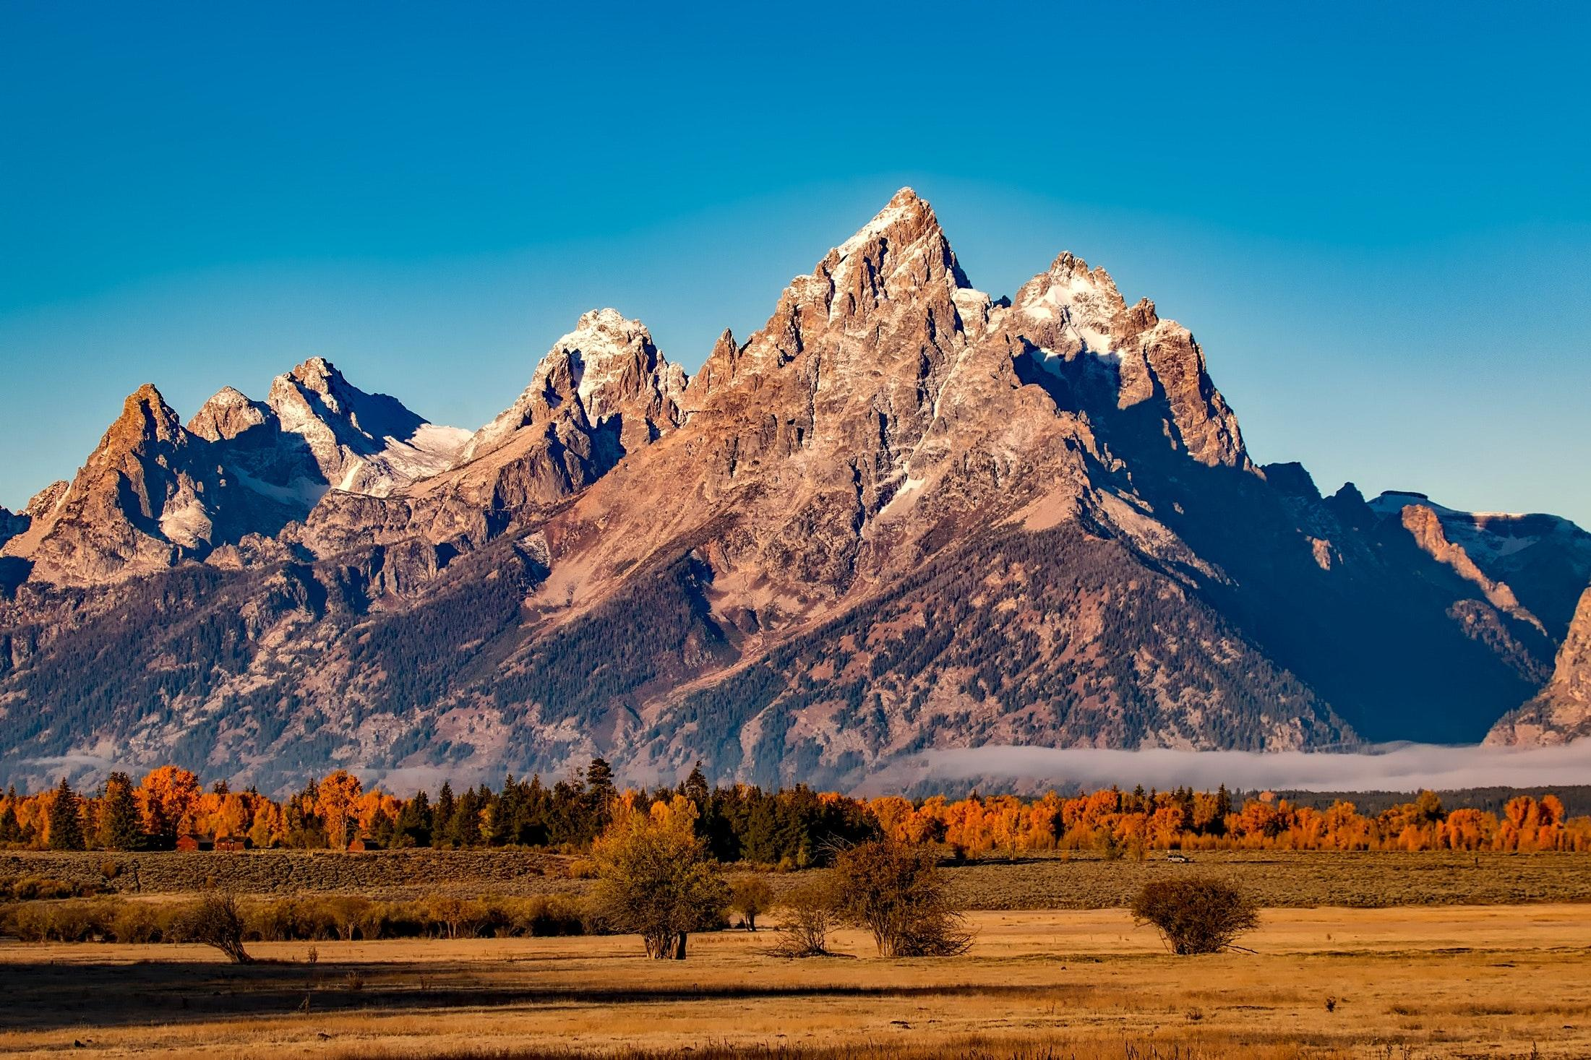
Belajar Mewarna
kosasih
attendee

